Slide 1

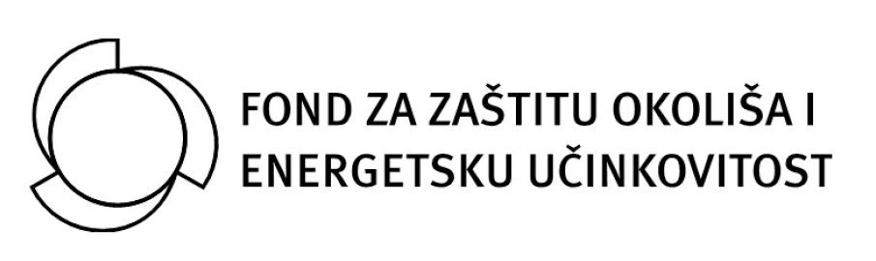
Stručna podrška FZOEU
Sektor za energetsku učinkovitost (SEU)

Slide 2
Uloga Fonda kao Stručne podrške
U razdoblju 2016./2018. te tijekom 2022. godine FZOEU/SEU je sudjelovao u podršci prijaviteljima na tri javna poziva iz Operativnog programa konkurentnost i kohezija te javnom pozivu iz Nacionalnog plan oporavka i otpornosti:
Energetska obnova zgrada i korištenje OIE u javnim ustanovama koje obavljaju djelatnost odgoja i obrazovanja (Obvezni partner, priprema i provedba),
Energetska obnova višestambenih zgrada (Grupa 2, priprema i provedba),
Energetska obnova i korištenje obnovljivih izvora energije u zgradama javnog sektora (Stručna podrška, priprema),
Energetska obnova višestambenih zgrada (Stručna podrška).
U 2023. godini FZOEU/SEU je sudjelovao u još dva javna poziva iz Nacionalnog plan oporavka i otpornosti:
Energetska obnova zgrada sa statusom kulturnog dobra (Stručna podrška),
Energetska obnova zgrada javnog sektora (Stručna podrška).
www.fzoeu.hr | kontakt@fzoeu.hr

Slide 3
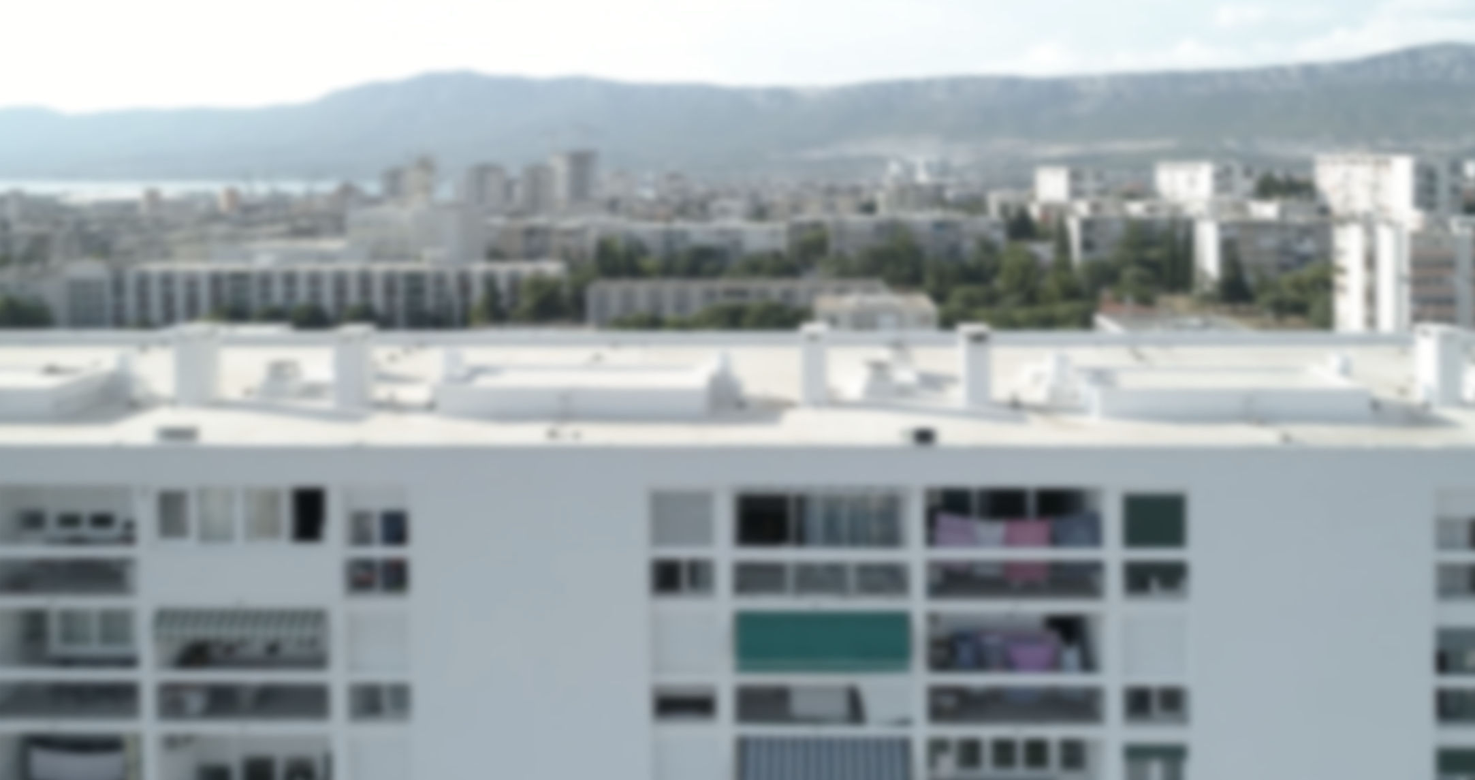
Energetska obnova višestambenih zgrada
ODOBRENO:
VRIJEDNOST PROJEKATA:
BESPOVRATNA SREDSTVA:
PROLAZNOST:
596 PROJEKATA
1 MILIJARDA KN
609 MILIJUNA KN
92%
www.fzoeu.hr | kontakt@fzoeu.hr

Slide 4

Aktivnosti Stručne podrške
Aktivnosti FZOEU/SEU kao stručne podrške:
  podrška u otklanjanju pogreški i nedostataka
  u dokumentaciji
  pregled tehničke dokumentacije
  izdavanje Potvrde o provjeri usklađenosti
  projektnog prijedloga s tehničkim kriterijima Poziva
www.fzoeu.hr | kontakt@fzoeu.hr

Slide 5
Dokumentacija koja je predmet provjere Stručne podrške
Tehnički obrazac s podacima o projektnom prijedlogu
Izvješće o energetskom pregledu zgrade i važeći energetski certifikat za zgradu koja je predmet energetske obnove
Glavni projekt energetske obnove predmetne zgrade (iskaznica energetskih svojstava zgrade, troškovnik ugrađene opreme i radova, te pripadajući elaborati - ako je primjenjivo)
Važeći akt za građenje za planirani zahvat - ako je primjenjivo
Identifikacija čestica nadležnog ureda za katastar - ako je primjenjivo
www.fzoeu.hr | kontakt@fzoeu.hr

Slide 6
Dokumentacija koja je predmet provjere Stručne podrške
Zadnji važeći dokaz da je zgrada koja je predmet energetske obnove postojeća
Odobrenja, suglasnosti i posebni uvjeti građenja za planirani zahvat - ako je primjenjivo
Fotodokumentacija zgrade i tehničkih sustava za koje je predviđena energetska obnova
Provjera usklađenosti predmeta ili obuhvata upravnog akta kojim se definira obnova i obuhvata glavnog projekta energetske obnove.
www.fzoeu.hr | kontakt@fzoeu.hr

Slide 7
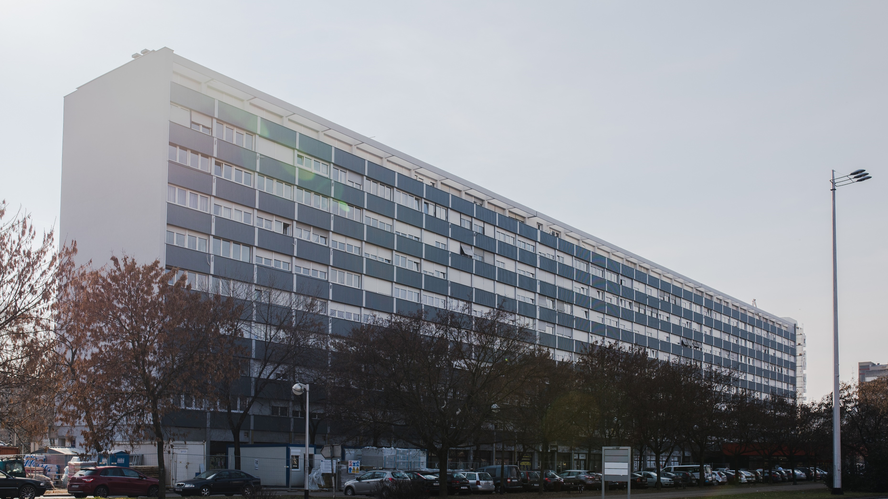
Neke od dosadašnjih obnova

Slide 8
HVALA NA POZORNOSTI!
podrska.prijaviteljima@fzoeu.hr

